Slide 1
Русский язык
«Школа России»
3 класс
Учитель: Куликова
Ирина Фёдоровна.

Slide 2
Родной, далёкий, близкий, Чужой, знакомый, низкий. Плохой, хороший, милый, славный, Весёлый, ласковый, забавный. Кто смог слова все прочитать, Тот скажет, как их называть.

Slide 3
Чистописание
ая яя ое ее ий ый ой

Slide 4
-ая
-яя
-ое
-ее
-ой
-ый
-ий

Slide 5
Правописание родовых окончаний имён прилагательных.

Slide 6
В предложении является определением.
5.
Часть речи.
Имя прилагательное
1.
Изменяется по родам.
Обозначает признак предмета.
4.
2.
Отвечает на вопросы: какой? какая? какое?
какие?
3.

Slide 7
м.р.
1.Белый, рыхлый снег.
ж.р
2.Белоствольная, кудрявая, стройная берёза.
ср.р.
3.Чистое, голубое небо.

Slide 8
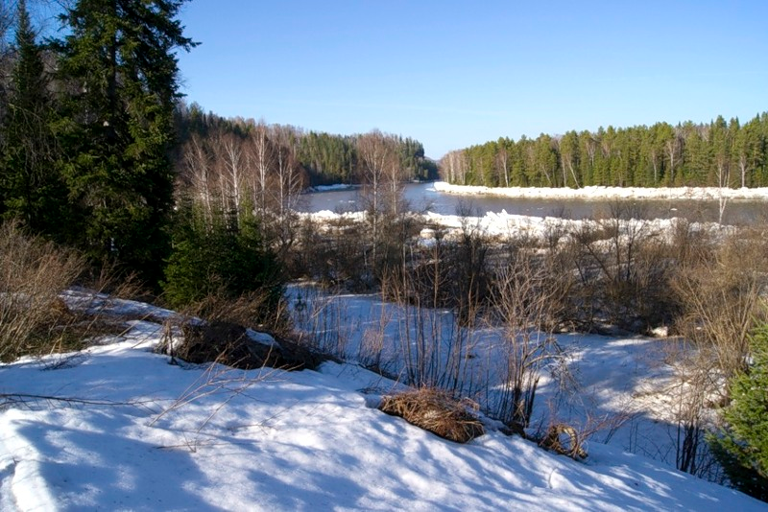

Slide 9
ж.р.
Голубая пора.
м.р. ср.р.
Голубой месяц март. Голубое небо,
ж.р.
снега голубые. Голубая даль. А на
ж.р.
горизонте - синяя полоска далёкого леса.
м.р.
Весь мир голубой.
(Н. Сладков.)

Slide 10
Физкультминутка
Маленькая птичка,
Птичка- невеличка,
По лесу летает,
Песни распевает,
Буйный ветер налетел,
Птичку унести хотел.
Птичка спряталась в дупло
Там и тихо и тепло.

Slide 11
Лес____________________
Грач___________________
Дорога________________
Весна_________________
Утро_________________
Поле________________________

Slide 12
м.р.
Лес
м.р.
Грач
ж.р.
Дорога
ж.р.
Весна
ср.р.
Утро
ср.р.
Поле
-ый
-ой
-ый
-ой
-ий
-ая
-яя
-
-ая
-яя
-ое
-ее
-ое

Slide 13
- - + - - + - - +- + - - + -

Slide 14
Синквейн
Имя прилагательное
изменяется
по родам
обозначает
признак предмета
точная выразительная речь
часть речи

Slide 15
Спасибо
за работу!

